Slide 1
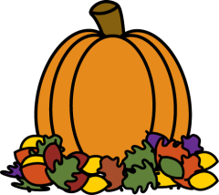
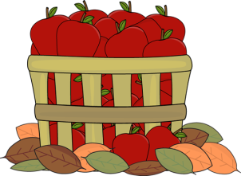
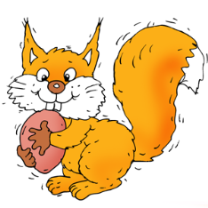
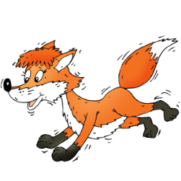
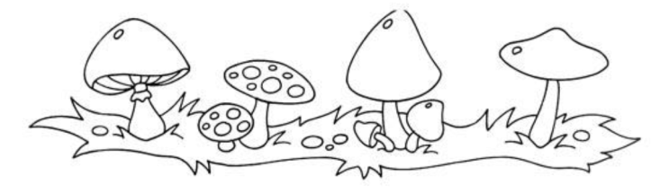
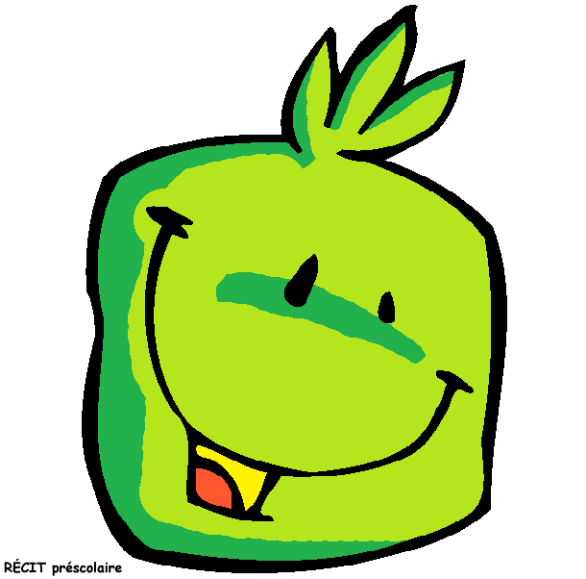
prénom:___________
CP
Du …../…… AU……/……
Plan de travail n°1 –
FRANCAIS
Phonologie
Ecriture / copie
Vocabulaire / lecture
MATHEMATIQUES
Géométrie
Numération
Calcul
Mon travail est tout juste.
Il y a quelques petites erreurs.
Je n’ai pas compris,
on me réexplique.
Signature des parents
BONUS
Point à relier
Coloriage magique

Slide 2
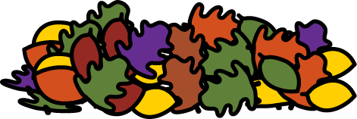








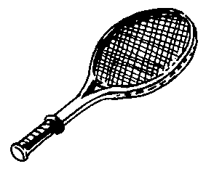


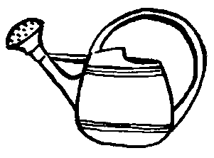
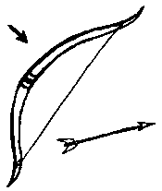



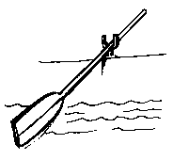
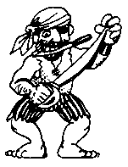

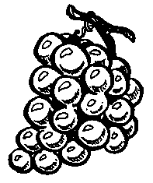

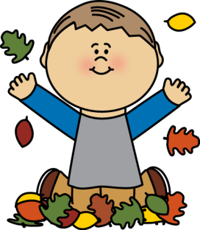

3
J’écris les numéros qui vont avec le dessin.
1
Phonologie
Je colorie les cases lorsque je vois une image qui commence par le son R:
1.une tarte | 2.la rue | 3. une porte | 4. un pirate
5. une tortue | 6. une rose | 7. Paris | 8. une rame
9. lire | 10. un rat | 11. un rôti | 12. un repas
2
J’entoure les lettres R
R r R p N r n m v r R

Slide 3

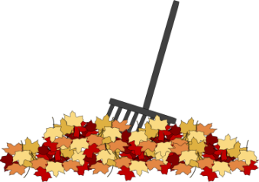


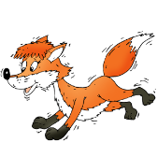
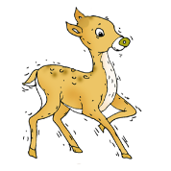




LA FORET EN AUTOMNE: Je cherche et je colorie les mots DEUX FOIS dans la grille d’une couleur différente.
Ecriture/copie
6
4
Le rat est noir mais sa queue est
rose.
H | E | R | I | S | S | O | N
H | R | B | I | C | H | E | R
I | E | O | L | O | H | B | E
B | N | U | O | U | I | I | N
O | A | R | U | R | B | C | A
U | R | S | P | S | O | H | R
T | D | R | U | N | U | E | D
H | E | R | I | S | S | O | N
Lecture / Vocabulaire
5
Je colorie les mêmes mots dans les différentes écritures:
Entoure l’animal qui n’est qu’une seule fois dans la grille.
chaperon | gants | MANTEAU
bleu | manteau | GANTS
chapka | chaperon | CHAPERON
manteau | chapka | BLEU
gants | bleu | CHAPKA
renard
biche
hibou
ours
hérisson
loup

Slide 4
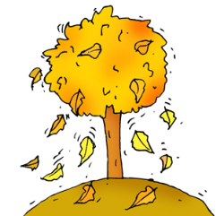
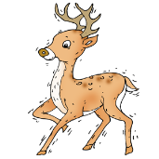


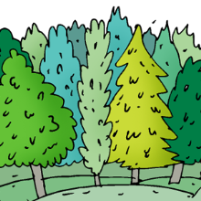

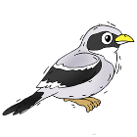
7
Géométrie
8
Numération
Je continue à tracer et je colorie de deux couleurs:
Je complète les suites numériques avec les nombres manquants:
11 | 12 |  |  |  | 16
 | 20 |  | 22 |  |  |  |  | 27
30 | 31
Je complète les suites numériques en comptant de 2 en 2:
0 | 2 |  |  |  | 10
1 | 3 |  |  |  | 11

Slide 5

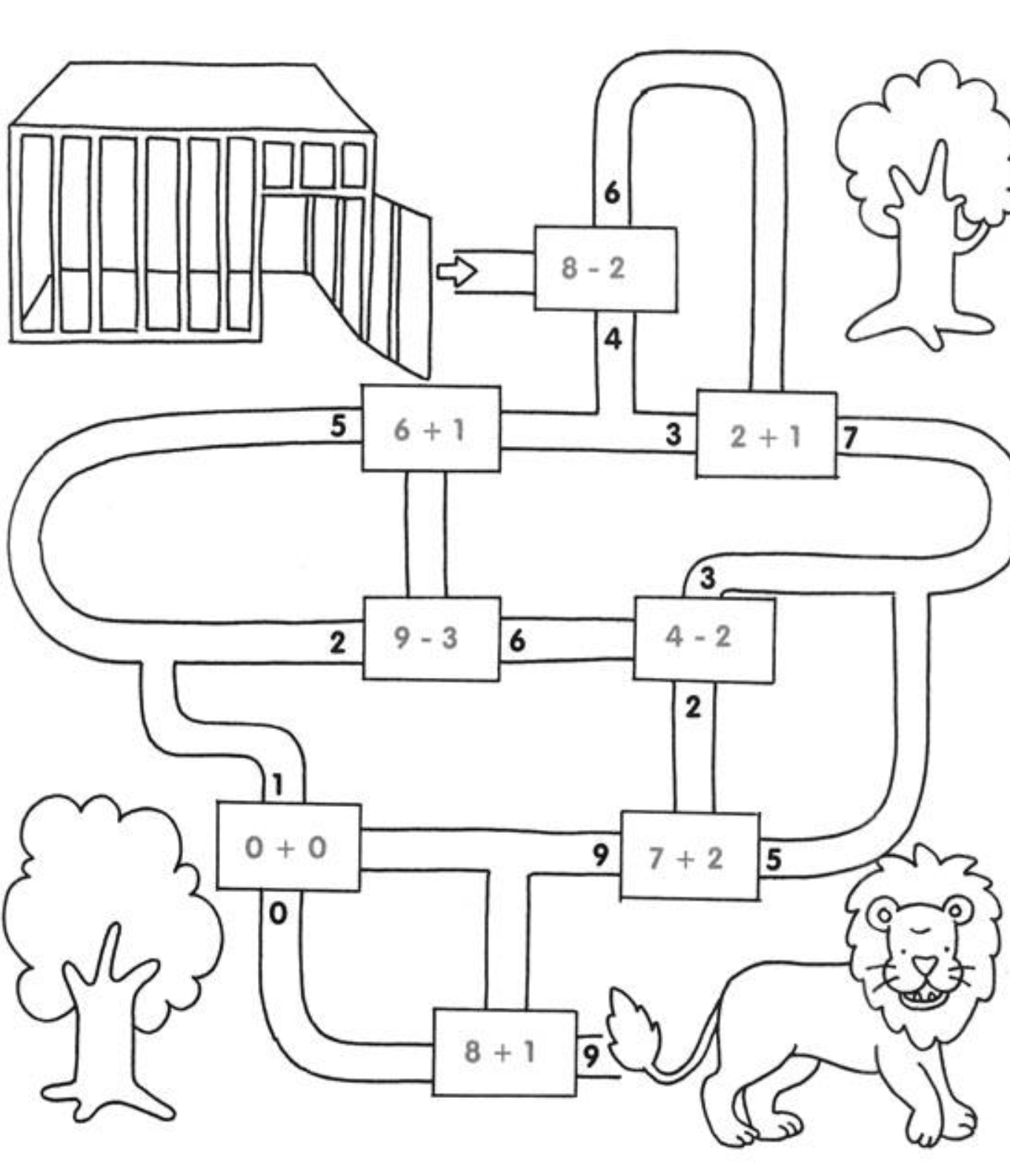






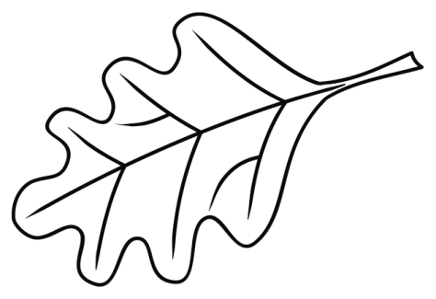





9
Calcul
Aide le lion à trouver le bon chemin. Colorie:
Je colorie les feuilles qui font 10:
5+5
7+2
3+3
7
6+4
8+2
2+9
10+0
9+3
7+3
6+5

Slide 6
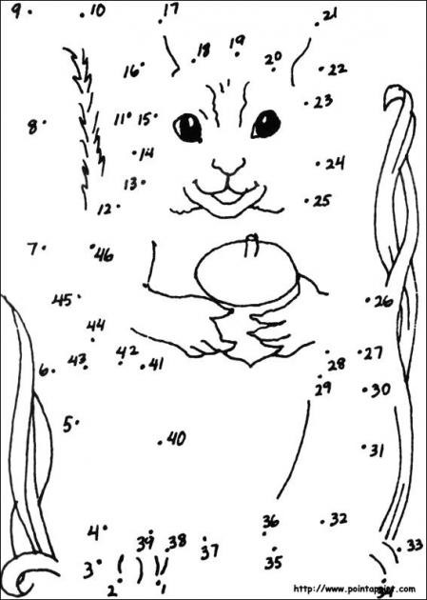
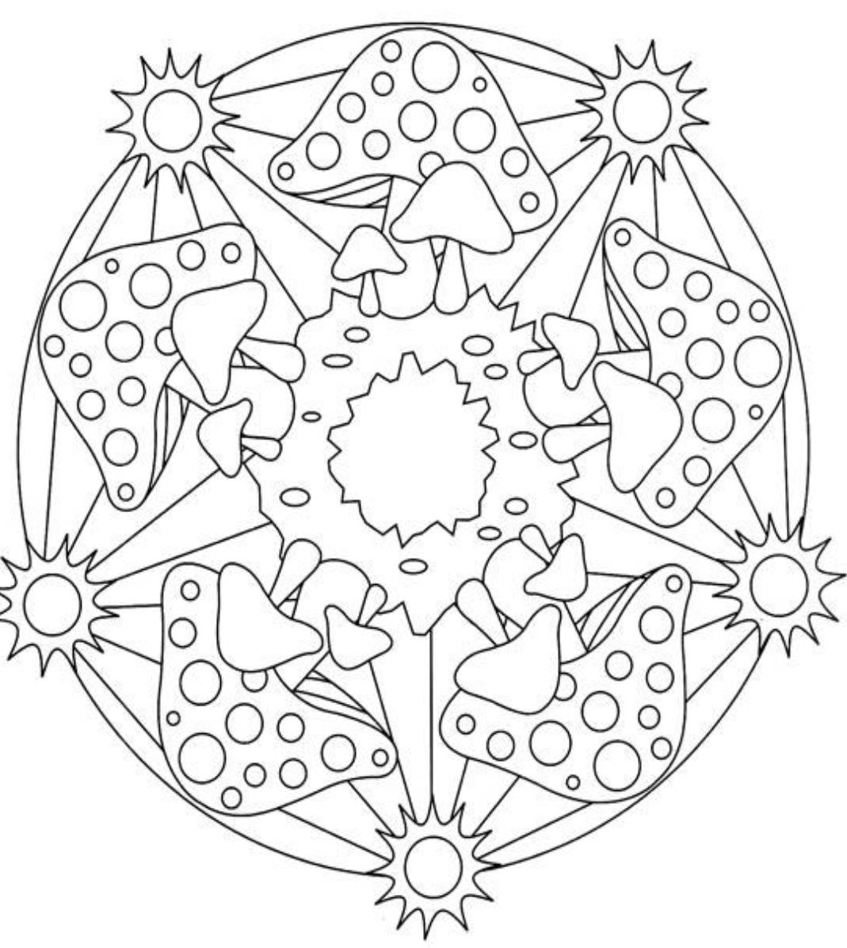
Je relie les points de 1 à 46:
Je colorie en respectant les couleurs de l’Automne:

